Slide 1
Обучение за oбучители
Ден 2: Превенция на младежката радикализация
Notes:
Инструкции/бележки (заглавен слайд)
@Обучаващ: Приветствайте участниците в Ден #2 от Обучението за обучители. Проверете дали присъствения списък за деня е разписан от всички присъстващи.
---
@Обучаващ: Запознайте се с Ръководството за обучители към тридневен курс „Обучение за обучители“ („Превенция на младежката радикализация“).
---
За провеждане на Ден #2 от обучението са необходими:
Присъствен списък
Лаптоп или настолен компютър
(Видео)проектор
Химикали и бяла хартия
Флипчарт
Маркери, карти, ножици
Смартфони (за достъп до платформата Pauliseverywhere)
Достъп до Интернет
Предварително подготвени помощни материали за раздаване на участниците
---
Предложение за програма на Ден #2 (възможни са вариации в зависимост от избора на упражнения):
Посрещане, кафе, чай [15 мин.]
Представяне [45 мин.]
Обяснение за радикализацията [45 мин. В зависимост от първоначалните познания на участниците по темата, времето за обяснение може да се съкрати или удължи.]
Почивка [15 мин.]
Връзка между гняв и радикализация [25 мин.]
Упражнение/я за управление на гнева [60 мин.]
Обяд [60 мин. По възможност да се отдели време за обмяна на опит и създаване на контакти.]
Връзка между наративите и радикализацията [30 мин.]
Упражнение/я за наративи [45 мин.]
Почивка [15 мин.]
Упражнение/я за наративи [45 мин.]
Обратна връзка и заключение [15 мин.]
---
Обикновено е необходимо повече време от предвиденото, поради въпроси и интеракции с и между участниците: опитът показва, че са необходими около 7 часа общо. В зависимост от броя на участниците и тяхното първоначално ниво на познания, дискусиите по време на обучението за обучители и броя и вида на упражнения, времето за провеждане на Ден #2 може да варира.
Препоръчва се дневните занятия да започнат в 9:00 и да се цели приключване до 16:30.
Времето за изпълнение на програмата, предвидена за Ден #2 може да бъде съкратено или разпределено в повече дни, по усмотрение на обучителя.

Slide 2
Обобщение на Ден 1
1
7 тематични обучения
Изграждане на личностен капацитет
Коучинг и родителство
Критично мислене
Изграждане на капацитет на общността
Реакция на държавата
Управление на гнева
Наративи и културно осъзнание
Дебат и симулация
Разрешаване на конфликти
Пропорционален отговор
Въведение
Радикализация
Коучинг и родителство
Упражнения
Критично мислене
Упражнения
Обратна връзка
Общо разбиране за радикализация
Връзка между радикализацията и конкретната тема
Разяснение на конкретната тема
Упражнения
„Поетапен и сложен процес, при който човек или група хора възприема радикална идеология или вярване, които приемат, използват или оправдават насилието [ ], за постигане на определена политическа или идеологическа цел."
1. Добър ментор/родител
2. Създайте свой собствен модел за подражание
1. Опитай с едно изречение
2. Упражнение на 6-те въпроса
Notes:
Инструкции/бележки (слайд #1)
@Обучаващ:
Започнете с припомняне на обсъжданите в рамките на Ден #1 теми. Така се стимулира паметта, подготвяте участниците, активирайки ги в работен режим, и поставяте по-добра основа за дискусиите в рамките на Ден #2.
Може да покажете избрани изображения от предишната сесия, за да раздвижите паметта на участниците, но е по-добре просто да ги оставите да преразкажат съдържанието. [Важно! Този слайд изглежда първоначално малко хаотичен, но при презентацията, съдържанието му се изяснява.]
Насърчавайте участниците с въпроси: Какво правихме в предишната сесия? Какво си спомняте?
---
Въведение:
7 тематични обучения (коучинг и родителство, критично мислене, управление на гнева, наративи и културно осъзнание, разрешаване на конфликти, дебат и симулация, пропорционален отговор на държавата)
Структура на обученията (обща информация за радикализацията, връзка между радикализацията и темата на конкретното обучение, разяснение на конкретната тема, упражнения)
---
Радикализация:
Дефиниция
Модел на провокиращите фактори
Различни идеологии: религиозно центрирани, крайнодесни, крайно леви или свързани с отделен проблем
Възможни признаци
---
Коучинг и родителство:
Развитието на детето започва с раждането и завършва с юношеството. През това време настъпват биологични, социални, емоционални, когнитивни и психологически промени. Във всяка фаза, детето се сблъсква основно с едно от тези предизвикателства и трябва да го преодолее. Извървявайки пътя от детството към зрелостта, подрастващите формират своята идентичност.
Разясняване на начина, по който коучингът и родителството могат да увеличат или намалят шансовете за радикализация.
Включени упражнения:
Какво прави един ментор/родител добър?
Създайте свой собствен модел за подражание
---
Критично мислене:
Обяснение за това колко лесно хората биха могли да станат жертва на пропаганда и лъжи, ако не мислят критично
Какво е критично мислене?
Включени упражнения:
Опитай с едно изречение
Упражнение на 6-те въпроса
---
Обратна връзка: много важна за подобряване ефективността на обучението.
---
Напомняне за поставения в края на предишната сесия въпрос относно конкретните нужди на участниците, в контекста на работата им, по отношение на радикализацията.

Slide 3
Въпрос
1
Какво Ви е най-необходимо в контекста на Вашата работа, за да допринесете за предотвратяване на радикализацията?
Notes:
Инструкции/бележки (слайд #2)
Напомняне за поставения в края на Ден #1 въпрос относно конкретните нужди на участниците, в контекста на работата им, по отношение на радикализацията.
---
@Обучаващ:
Съберете отговорите (и проверете дали те ще бъдат разгледани в хода на Обучението за обучители).

Slide 4
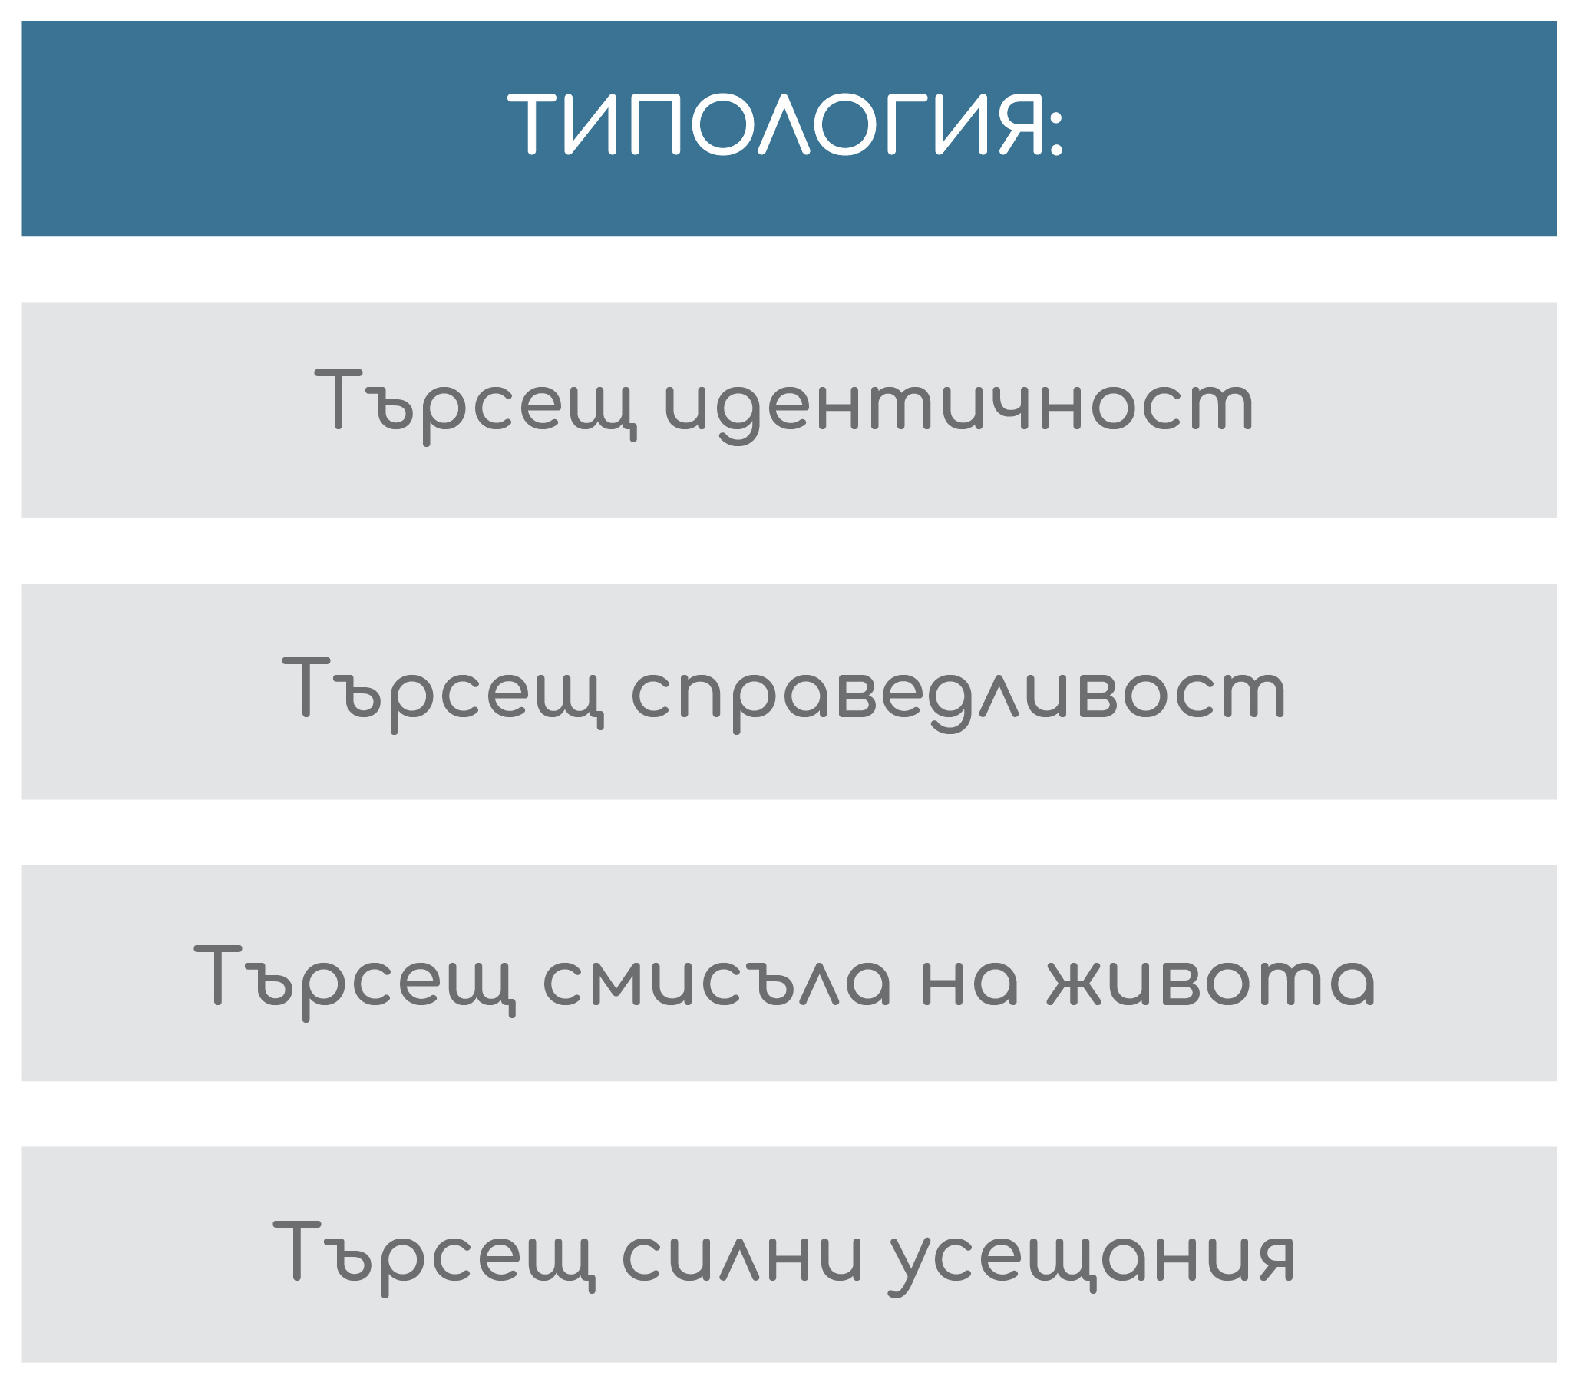
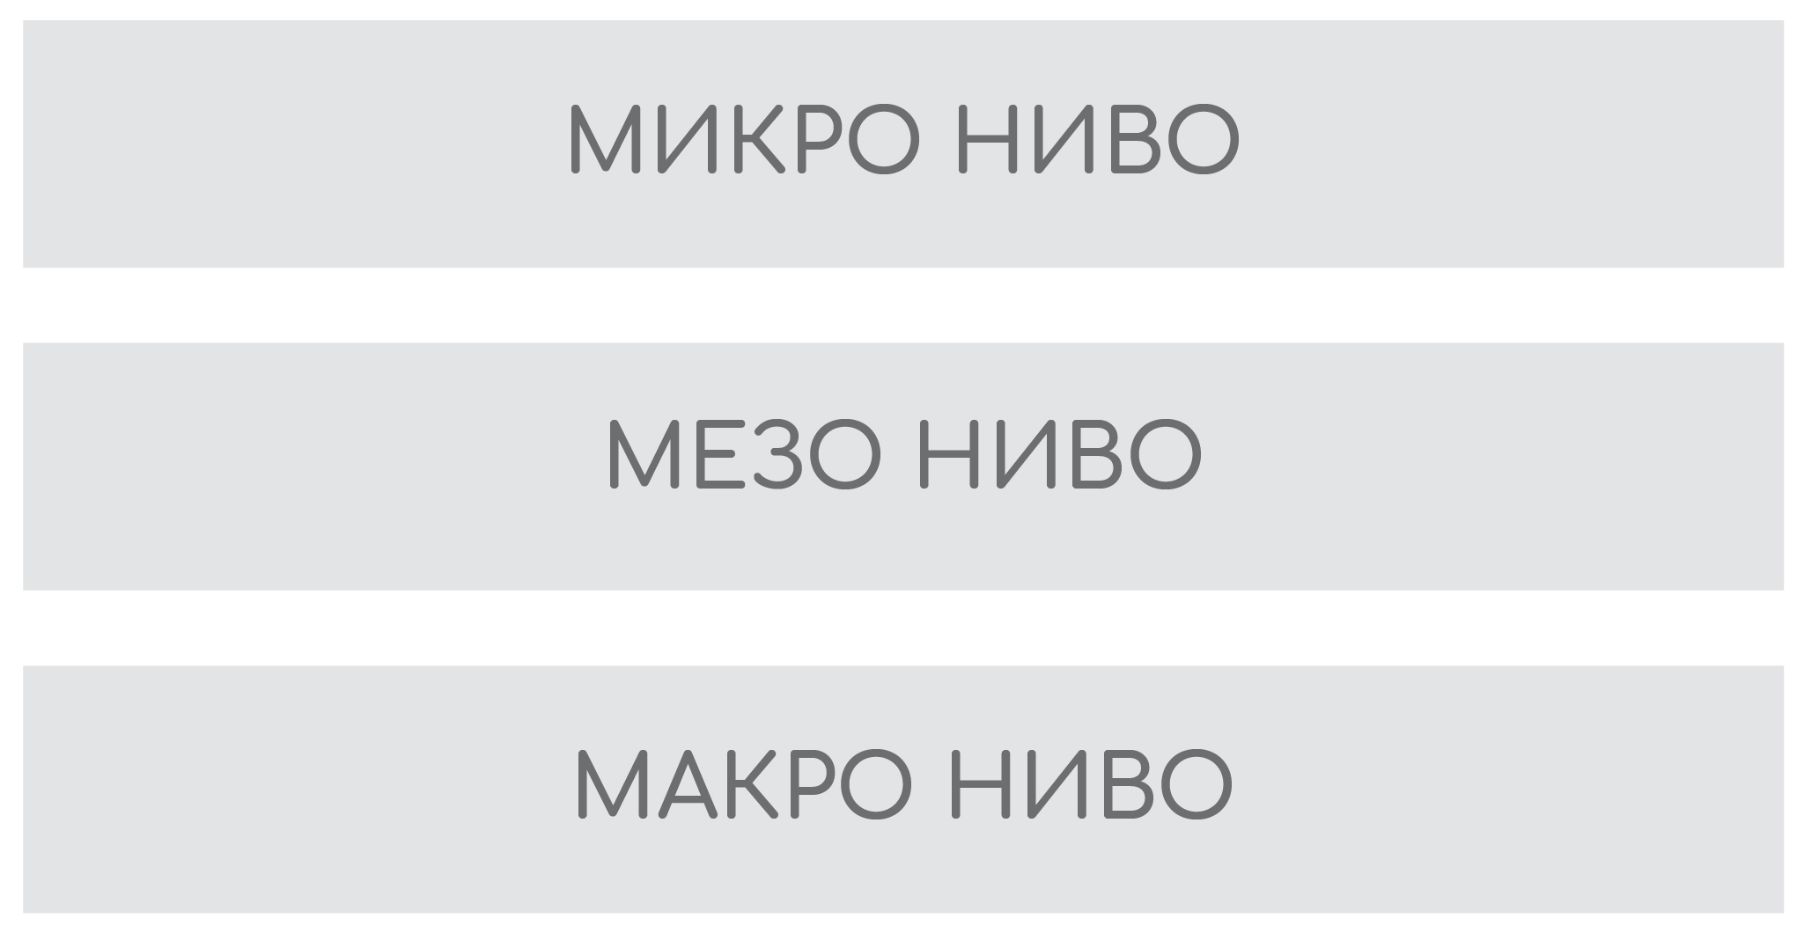
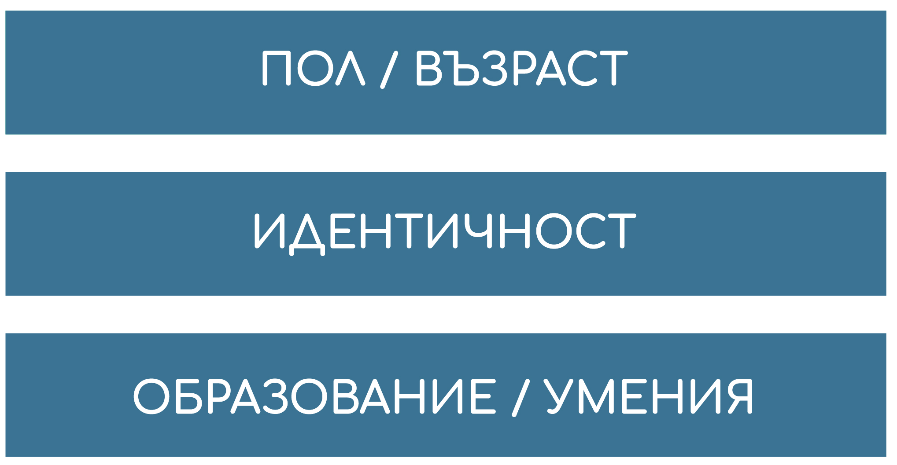
1
Личен опит с дискриминация
Проблеми у дома
Среща със смъртта
Сблъсък с пропаганда
Част от ради-кална група
Проявена несправедли-вост към група
Призиви към действие
Правителствена политика
Война срещу група
Notes:
Инструкции/бележки (слайд #3)
В рамките на Ден #1 е разгледан модел на провокиращите фактори за радикализация, който описва няколко компонента и тяхното взаимодействие. Разгледана е обвързаността на тематичните обучения, разработени по проект ARMOUR, и как засягат много от споменатите фактори и характеристики.
Умения: критично мислене, управление на гнева, дебати
Идентичност: темата е разгледана в обучението “Наративи и културна осъзнатост“ и в обучението, посветено на коучинг и родителство
Личен опит с дискриминация: например, в обученията за управление на конфликти и коучинг и родителство
Проблеми у дома: в обучението по темата за коучинг и родителство
Правителствена политика: в обучението “Пропорционален отговор”
В рамките на Ден #2 се разглеждат три други фактора, допринасящи за радикализацията: гняв, наративи и умения за дискутиране.

Slide 5
Програма (Ден 2)
1
Обобщение на Ден 1
Управление на гнева
вкл. упражнения
Наративи и идентичност
вкл. упражнения
Дебат и симулация
вкл. упражнения
Обратна връзка
Заключение (за деня)
Notes:
Инструкции/бележки (слайд #4)
Програмата за Ден #2 включва:
Гняв: какво е гневът, как може да предизвика радикализация и как да го контролираме
Упражнения: експериментиране с упражнения, чрез които да се помогне на младежите да овладеят и управляват гнева си
Наративи: разяснение за начина, по който наративите и формирането на идентичността могат да увеличат или да намалят шансовете за радикализация
Упражнения: изпълнение на едно или повече упражнения за използване на наративи по по-позитивен начин
Дебат и симулация
Упражнения
Обратна връзка от Ден #2

Slide 6
Гняв: Упражнение
2
Какво Ви прави впечатление?
Как знам, че съм ядосан?
Обсъдете по двойки
Какви събития/хора/ места/неща ме ядосват?
Как моята гневна реакция се отразява върху другите?
Как реагирам, когато съм ядосан?
Notes:
Инструкции/бележки (слайд #5)
Програмата за деня стартира за едно от практическите упражнения от тематичното обучение „Управление на гнева“. Всеки от участниците се приканва да вземе лист хартия и химикал (или таблет/смарт телефон/лаптоп).
---
Упражнението се нарича „Мозъчна атака – свободни асоциации“ (изпълнява се за разчупване на леда, във Вариант #1; вж. ръководството за обучители към обучение „Управление на гнева“). Общото времетраене е около 15-20 мин.
Стъпки 1-4: Обучаващият инструктира участниците да отговорят на посочените в слайда въпроси (един по един). На всеки от тях трябва да отговорят с по не повече от три думи, записвайки отговорите си на лист хартия (4 мин.).
Стъпка 5: Всеки участник избира партньор и споделя отговорите си с нея/него (4 мин.).
Стъпка 6: В 2-минутна обща дискусия, обучаващият събира възможните отговори на участниците и ги записва на флипчарт.
---
Очаква се наблюденията на участниците да са в посоката на целта на упражнението: да осъзнаят собствения си начин за преживяване и справяне с гнева и да могат да го разпознават (хората осъзнават, че гневът е нещо, с което ние всички сме запознати и се сблъскваме често).
Обучаващият приключва упражнението за разчупване на леда, като посочва най-често даваните отговори, и отбелязва, че по-късно ще се върне към концепцията за гнева.

Slide 7
Гняв
2
„Опитайте се да разберете причината за гнева им и положете усилие да се преборите с него“
Източник: terratoolkit.eu
Notes:
Инструкции/бележки (слайд #6)
При кликване върху снимката, се зарежда видеоклип, който илюстрира връзката между гнева и радикализацията (покажете откъса в диапазона 9:46-12:42 мин.)
Източник: https://vimeo.com/113623893

Slide 8
Гняв
2
Несигурност
Преживяна несправедливост
Гняв
Радикализация
Недостатъчна самокорекция на импулсите
Източик: Van den Bos (2019)
Notes:
Инструкции/бележки (слайд #7)
Един от причинните фактори, детайлно разглеждан от изследователите, е преживяна несправедливост (като несправедливо отношение, относителни лишения, неморалност и т.н.).
Тя може да се превърне в привличащ фактор към радикализация, особено когато хората се чувстват несигурни или когато не са способни да контролират определени емоции (Kees van den Bos, 2019 г.). Гневът ги отблъсква от традиционното общество, защото предизвиква негативна асоциация.

Slide 9
Гняв
2
Първични и вторични емоции
Адаптирано от: https://www.gottman.com/blog/the-anger-iceberg/
Notes:
Инструкции/бележки (слайд #8)
Когато хората са ядосани, това често не е единствената им емоция.
---
Гневът като вторична емоция:
Гневът може да бъде фундаментална и първична емоция, но често се определя и като производна вторична емоция, тъй като сме склонни да прибягваме до него, за да се предпазим от или да прикрием други наши чувства и емоции, които ни правят уязвими. Основната емоция е това, което усещаме непосредствено преди да се разгневим. Почти винаги първо усещаме нещо друго, преди да се ядосаме - първоначално може да се почувстваме уплашени, нападнати, обидени, неуважени, принудени, в капан или под натиск. Ако някое от тези чувства е достатъчно интензивно, ние възприемаме емоцията като гняв.
Както графиката илюстрира, гневът е като айсберг – видими са само някои от емоциите. Останалите емоции съществуват „под водната повърхност”, където те не са непосредствено видни и разпознаваеми за външните наблюдатели.
Източник: http://creducation.net/resources/anger_management/anger__a_secondary_emotion.html
---
@Обучаващ:
Дискутирайте с участниците защо смята, че това би могло да бъде релевантно в контекста на обучението.
Предварително е подготвен материал за раздаване на участниците, в случай че графиката не е достатъчно видима и четима на слайда.

Slide 10
Гняв
2
Естествен и автоматичен отговор
Основна, но и вторична емоция
Привличащ фактор
Управлението на гнева е умение
Непосредствен срещу хроничен
Notes:
Инструкции/бележки (слайд #9)
Някои характеристики на гнева:
Счита се за естествен и най-вече автоматичен отговор на враждебни действия.
Гневът е фундаментална емоция. Често заема мястото на основна емоция. Някои хора го смятат за „лоша“ или отрицателна емоция, докато други твърдят, че той се превръща в проблем, само когато го задържаме и става хроничен.
Гневът е приличащ фактор към радикализация
Заедно с чувството за идентичност/„търсенето на значимост“, разочарованието и обида, когнитивно-социалните фактори като склонност към поемане на риск и ограничени социални контакти, самовиктимизацията и изместването на агресията.
Да управляваме гнева си правилно е умение, което трябва да се усвои, а не нещо, с което сме родени. Управлението на гнева не се проявява инстинктивно. То е свързано с това как поставяме праг на комплексното взаимодействие с други емоции.
Хората, които не са в състояние да се ядосат, също са неспособни и да отстояват себе си. Затова е важно хората да се научат как да изразяват гнева си по подходящ начин.
Хората трябва да усвоят здравословни, социално приемливи и уважителни начини за изразяване на гнева си. Не бива да позволяват на гнева да излезе извън контрол до степен, в която да се отрази негативно върху личните взаимоотношения, професионалния живот и здравето им.
По-удовлетворяващо е човек да се чувства ядосан, отколкото да признае болезнени чувства, свързани с уязвимостта му.

Slide 11
Обучение „Управление на гнева“
2
Кой
Практикуващи на първа линия
Какво
Концепция за радикализация
Упражнения и симулации
Как
Познание
Практически умения
Резултат
Разпознаване на признаци
Умения за управление на гнева
Notes:
Инструкции/бележки (слайд #10)
Тематичното обучение, предложено от проект ARMOUR на тема управление на гнева, има за цел да подкрепи практикуващите на първа линия специалисти да помогнат на младежите да развият умения за управление на гнева.
---
Обучението „Управление на гнева“ изследва как по-добре да преподаваме управление на гнева като форма на психо-образователна интервенция. Тя включва поредица от упражнения, които, ако се използват комплексно, могат да помогнат на практикуващите на първа линия специалисти, работещи с уязвими към радикализация младежи, да използват стратегиите и техниките за управление на гнева. По този начин, ще спомогнат за отклоняване на младите хора от насилствено и разрушително поведение.
Описаните техники са вдъхновени от труда и усилията на коучъри и терапевти, популяризиращи идеята и преподаването на умения за управление на гнева. Основната идея е, че оказвайки помощ на подрастващите да разсеят или контролират гнева си, това спомага и за превенцията на младежката радикализация/поляризация като цяло.
---
За по-подробна информация, вж. ръководството за обучители към тематичното обучение “Управление на гнева”. Презентацията продължава с едно упражнение от предоставените в ръководството практически упражнения.

Slide 12
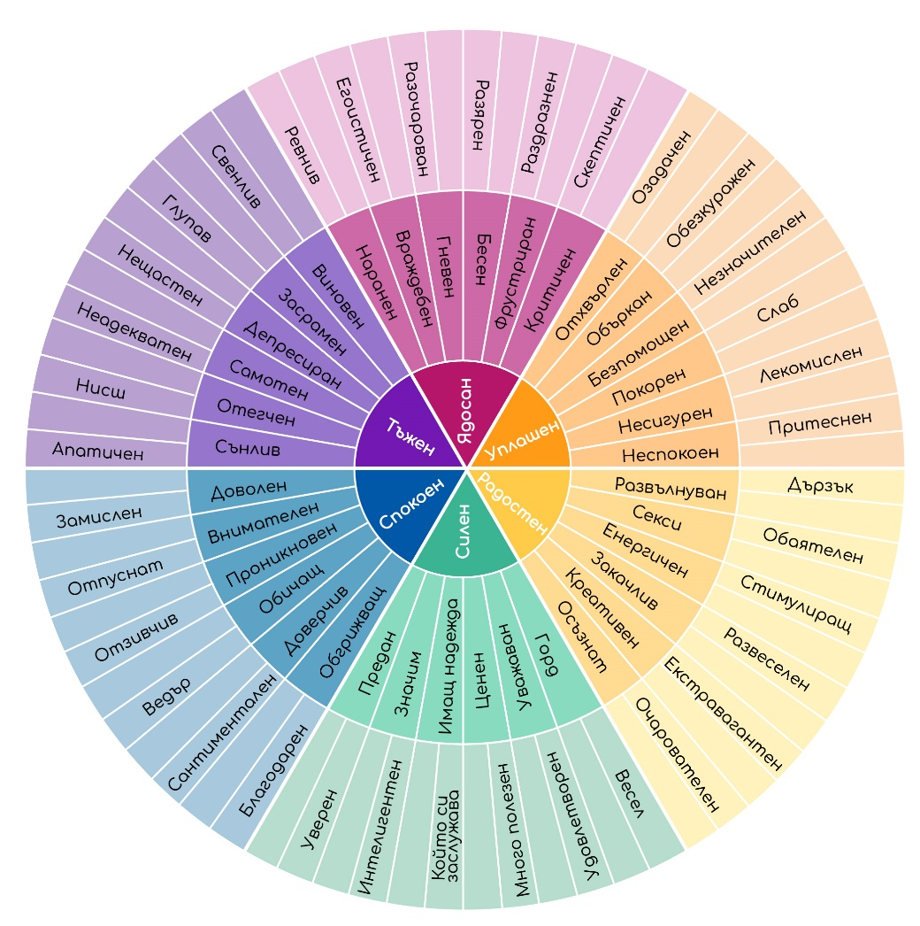
Управление на гнева: Упражнение #1
2
Колело на емоциите
(Robert Plutchik, 1980 г.)
Съвети:
Изберете емоция от колелото
Изразете я невербално, така че останалите да я разпознаят
Notes:
Инструкции/бележки (слайд #11)
Това е пример за едно от упражненията, включени в обучението “Управление на гнева”. В самото обучение са предложени множество опции за упражнения, повечето от които са лесно възпроизведими за изпълняване от подрастващи.
Препоръчва се първо да се изпълни упражнението, за да се види как протича то, и след това да се обсъдят неговите цели.
---
@Обучаващ:
Изпълнението на упражнението отнеме 20-30 мин. (в зависимост от броя на участниците).
Раздайте на всеки от участниците копие от подготвения предварително разпечатан материал, озаглавен „Колело на емоциите“.
В този вариант на упражнението се изисква от всеки участник да избере една емоция и да я изрази невербално пред групата. Останалите участници трябва да познаят коя е емоцията.
* Забележка: Някои хора намират това упражнение за трудно. Целта е да се създаде сигурна и безопасна за всички участници среда. Насърчете участниците да са активно, но също така позволете на участник да се откаже, ако пожелае.
** Забележка: За възрастови групи под 14 години се използва по-опростена версия на „Колело на емоциите“.

Slide 13
Управление на гнева: Упражнение #1
2
Колело на емоциите
цел
инструкции
целева аудитория
времетраене
Notes:
Инструкции/бележки (слайд #12)
Упражнението се казва „Колело на емоциите“.
---
@Обучаващ: Обсъдете с участниците какво мислят за идеята зад това упражнение.
---
Към всяко от седемте тематични обучения по проект ARMOUR се предлага ръководство за обучители, което описва целта, целевата аудитория и времетраенето на всяко от включените упражнения. Предоставени са подробни инструкции за провеждането на упражненията, както и списък с материалите, необходими за изпълнение на всяко упражнение.
Например - “Колело на емоциите”:
Цел
Разграничаване на гнева от хроничната болка и дезадаптивното поведение
Целева аудитория
Възрастови групи – без ограничение
Времетраене
Около 20-30 минути (в зависимост от броя на участниците)
Описание
Участниците се инструктират да изберат на случаен принцип една от емоциите от колелото. След това трябва да “изиграят” тази емоция с жестове и мимики (да я изразят невербално), за да могат останалите участници да я разпознаят.
Метод за обучение
Разширена практика, когнитивно моделиране чрез метода на мислене на глас, вътрешно самонаставление

Slide 14
Управление на гнева: Упражнение #2
2
Прочетете текста
Изберете един съвет от всяка фаза
Обяснете защо
Notes:
Инструкции/бележки (слайд #13)
Това е друго упражнение, базирано на едно от включените в обучението “Управление на гнева”, наречено „Съставете план!“.
---
@Обучаващ:
Раздайте на всеки от участниците подготвения за упражнението помощен материал.
Това упражнение отнема 20-25 минути.
Ако трябва да съкратите програмата, можете да пропуснете това упражнение - покажете го на участниците, без да го изпълнявате.
---
Инструкции за изпълняване на упражнението:
Стъпка 1: Участниците изчитат текста.
Стъпка 2: Всеки от участниците избира по един полезен съвет от всяка фаза (преди – по време на – след гневен изблик).
Стъпка 3: Посочете защо ви е привлякъл избрания полезен съвет.

Slide 15
Управление на гнева: Упражнение №2
2
Съставете план!
цел
инструкции
целева аудитория
времетраене
Notes:
Инструкции/бележки (слайд #14)
Упражнението се казва „Съставете план!“.
---
Към всяко от седемте тематични обучения по проект ARMOUR се предлага ръководство за обучители, което описва целта, целевата аудитория и времетраенето на всяко от включените упражнения. Предоставени са подробни инструкции за провеждането на упражненията, както и списък с материалите, необходими за изпълнение на всяко упражнение.
Например - „Съставете план!“.
Цел
Улесняване сдържането и правилното насочване на гнева при проблемни ситуации, свързани с неговото управление.
Целева аудитория
Възрастови групи – подрастващи/възрастни
Времетраене
Тази част от упражнението отнема 20-25 минути.
Описание
От участниците се изисква да прочетат текста по-долу и да направят класация на описаните дейности, на база приложимостта и употребата им в тяхното ежедневие. Дейностите следва да бъдат структурирани по моменти – преди, по време на и след гневния изблик.
След това, участниците трябва да презентират резултатите от работата си.
Метод на обучение
Четене с разбиране, модерирана дискусия

Slide 16
3
Личен опит с дискриминация
Проблеми у дома
Среща със смъртта
Сблъсък с пропаганда
Част от ради-кална група
Проявена несправедли-вост към група
Призиви към действие
Правителствена политика
Война срещу група
Notes:
Инструкции/бележки (слайд #15)
За следващата тема, се връщаме отново към модела на провокиращите фактори, който описва няколко компонента на радикализацията в тяхното взаимодействие. Разглеждат се две теми, които са взаимосвързани и имат отношение към начина, по който хората реагират на провокаторите идентичност и наративи.
Идентичност
Личен опит с дискриминацията
Сблъсък с пропаганда
Личният опит и пропагандата захранват наративите ни за самите нас и за другите.
Наративите и идентичността могат да се превърнат в уязвимост към радикализация, но могат да служат и като защитни фактори.

Slide 17
Наративи и идентичност
3
Идентичност
Как виждам себе си?
Кой съм аз за другите?
Кой съм аз? Какво искам от живота?
Непрекъснато взаимодействие между характер и преживявания
Рамка на реалността
Notes:
Инструкции/бележки (слайд #16)
Отговаря се на въпросите: Какво са наративите? Какво е идентичността? И как са свързани те?
---
Идентичност е усещането, че си уникален и хармоничен вътре в себе си човек, въпреки всички промени по отношение на другите. Развитието на идентичността е свързано с основните въпроси, показани по-горе. Отговорите на тези въпроси са резултат от натрупания опит и взаимодействието на личността с определена референтна рамка. Начинът, по който интерпретираме преживяванията, е оцветен от настоящите ни убеждения.
---
Допълнителна информация за обучаващия:
https://jia.sipa.columbia.edu/online-articles/understanding-radicalization-through-lens-%E2%80%98identity-vulnerability%E2%80%99
---
Ериксон (1968 г.): Основната задача на юношеството, свързана с развитието на човек, е развиването на собствената му идентичност; преориентиране и откриване на възможностите и ограниченията. Процесът на развитие е дългосрочно взаимодействие между наклонностите и факторите на околната среда.
Педагогиката и психологията следват теорията за житейското развитие на Ериксон. Той разграничава осем фази в човешкия живот. Във всяка от тях, човек се сблъсква с психосоциална криза, която трябва да бъде разрешена. Резултатите от тази криза оказват влияние върху личността. В петата фаза от живота - периодът на юношеството, формирането на стабилна идентичност и стабилен образ за себе си са най-важните задачи. В тази възрастова фаза (12-18 години), подрастващите развиват представата за себе си в сравнение с другите хора. Когато процесът е успешен, в края на тази фаза се формира стабилна идентичност. Когато процесът е неуспешен, може да възникнат объркване на ролите и криза на идентичността. В рамките на тази теория, „идентичността“ се разглежда от гледна точка на психологията.
По време на юношеството, подрастващите си задават въпросите „Кой съм аз?“ и „Кой искам да стана?“. За да си отговорят на тези въпроси, те обикновено изследват (проучване) различни алтернативи (идентичности), например, чрез влизане в нови приятелски отношения, различен стил облекло или дори проява на рисково поведение.
Собствената идентичност може да бъде търсена чрез музика, облекло, приятели, училище, работа, хобита и други занимания, спорт, култура, норми и ценности, вяра, вярвания в други области, умения, коли, прическа и всичко друго, от което би се интересувал човек. Най-важното е, че младите хора се обграждат с приятели през този период - ако отиваш на непозната територия, се чувстваш много по-сигурен, ако си заобиколен от приятели. Приятелите често са една от изходните точки в търсенето на собствената идентичност и постоянното консултиране с тях дава основа за изследване на това кое ти харесва и подхожда и кое не. Те обикновено са на приблизително същата възраст, имат сходно ниво на образование и са със същия етнически и социален произход. Причината е, че се чувстваме привлечени от хора, кито приличат на нас.
Човек използва наративи, за да осмисли света. Процесът на развитие на идентичността представлява връзката между личността и обществото.
Наративите, от които сме привлечени, могат да се променят с течение на времето. Няма идентичност без история. Винаги се нуждаем от език, за да оформим нашата идентичност и се влияем от историите, в които вярваме.

Slide 18
Наративи и идентичност
3
Какво е наратив?
Историите, които разказваме на себе си и на другите
През 1948 г. от пепелта на Холокоста се появи нация. Пясъчните брегове, плодородната почва и планинската красота на първоначалната им родина отново ги посрещнаха. За тях най-накрая имаше лъч светлина в края на най-тъмната нощ.
През 1948 г. мирен народ преживя огромна трагедия с разкъсването на родината си. Те посрещнаха с отворени обятия жертвите на ужасна трагедия от далечна страна в земите си, където хора от различни религии живееха в хармония. Те споделиха земята и храната си с тях, само за да бъдат жестоко нападнати.
Източник: Hammack (2014)
Notes:
Инструкции/бележки (слайд #17)
Разглежда се понятието наратив от социологическа и психологическа гледна точка.
Под наративи имаме предвид кратките или по-дълги истории, с които израстваме и които чуваме в заобикалящата ни среда. Тези истории често съдържат косвени инструкции за това как да се държим в определени ситуации. В неутрален смисъл, те ни предлагат насоки кое поведение е правилно и как да се справяме добре в групата, в която растем и се развиваме.
Варират от главни културни наративи до лични житейски истории; поддържат се от поговорки, образи, обратна връзка, явни и скрити правила. Те са начин хората и групите да осмислят събитията и действията в живота си.
Например, от гледна точка на историческите събития историите на израелците и палестинците могат да се разглеждат като „главни наративи“ на национална идентичност: две гледни точки, две референтни рамки, две различни тълкувания на историята (алтернативен пример: “Направете Америка отново велика“ срещу “Животът на чернокожите има значение”).
---
@Обучаващ:
Повече информация по темата може да се намери в: Narrative and the Cultural Psychology of Identity Phillip L. Hammack University of California, Santa Cruz, 2008.
За много хора, концепцията за наративите е сложна. В края на разясненията за нея (слайдове 18-25), ключовите моменти и изводи са следните:
Идентичността се формира чрез истории, които си разказваме един на друг или разказваме на себе си, за да обясним и мотивираме изборите, реакциите, миналото, настоящето и бъдещето си.
Колективните идентичности също се формират чрез истории.
Няма фиксирани идентичности, тъй като идентичността, точно както всяка друга специфична характеристика на човешката личност, постоянно търпи промени.
Един от най-основните терапевтични принципи в наративната терапия е, че намираме смисъл и изцеление чрез разказването на истории (Courtney, 2017 г.).
Историите често формират основата на властовите отношения. Доминиращите наративи имат за цел да поддържат господстващо положение на определена група в общността или обществото. Маргиналните наративи спомагат за поддържането на други групи в подчинено положение. Използването на тези наративи зависи от обстоятелствата и е част от системата, която ние като общество поддържаме заедно.

Slide 19
Наративи и идентичност
3
Култура и
по-широк контекст
Вътрешна идентичност
Външна идентичност
Notes:
Инструкции/бележки (слайд #18)
Всички истории подхранват нашата идентичност или идентичности, защото ние имаме повече от една идентичност - както вътрешни, така и външни.
Вътре в нас имаме наши собствени личностни идентичности - начина, по който се виждаме, и историите, които пазим. Идентичностите, които другите хора проектират върху нас, формират външните ни идентичности - техните истории за нас, както като личности, така и като част от определени групи. Някои от тези истории се припокриват, други не.
---
@Обучаващ:
Наративите са признати от социологически, психологически, културно-антропологични и др. проучвания за основна стратегия, с централна роля при формирането и преструктурирането на идентичността. С прости думи, идентичността се формира посредством наративи – както онези, които човек разказва на другите, така и наративите, които разказва на себе си, за да обясни и мотивира собствените си избори, реакции, минало, настояще и бъдеще. Личните наративи се изграждат и реконструират през целия жизнен цикъл и се развиват чрез и през социалните взаимодействие и социалната практика.
Хората са едновременно носители на идентичности, които другите проектират върху тях посредством наративи, и дистрибутори на идентичности, които проектират към заобикалящия ги свят чрез собствените си истории.
Връзката между „главен” наратив и личен наратив за идентичност осигурява пряк достъп до процеса на социално възпроизводство и промяна. Концепцията за главен наратив (вж. Bamberg, 2004 г.; Thorne, 2004 г.; Thorne & McLean, 2003 г.) е в съответствие с представите за „доминиращ дискурс“. Когато хората започват да изграждат личните си наративи за идентичност, които ще закрепят когнитивния и социалния контекст, чрез който се развиват, те се ангажират с главните наративи за идентичност.
Младите хора определят и предефинират идентичността си по отношение на другите. Културната среда е важна, тъй като именно в нея се осъществяват социалните взаимодействия и се определят идентичностите. Още от детството, младите хора са учени на правила, норми, ценности и поведение, разпространени в „културата“, в която израстват. Те научават социалната позиция на определени подгрупи и правилата на поведение как да се държат спрямо определени индивиди. Тези социални класификации стават „нормални“ за подрастващите и осигуряват „набор от очевидни начини на мислене, усещания и поведение”. Класификациите и интерпретациите не са статични. Те се различават в различните култури и могат да се променят с течение на времето. За повече информация: Kósa, E. (2005). ‘Mass media and identity development in adolescence’. In Fülöp, M. en Ross, A. (red)., Growing up in Europe today. Developing identities among adolescents. Stoke on Trent/ Sterling: Trentham Books, p. 121- 137.
Хората имат множество идентичности: съпруг, баща, британец, футболист, пекар; или жена, сестра, тюрк, художник, социалист. Всяка от тези идентичности включва норми, ценности, предразсъдъци, избори и др. Ние имаме собствено възприятие за това кои сме, но съществува също и идентичността, която другите виждат. Ако има конкуриращи се или конфликтни идентичности, човек става уязвим към радикализация. Ако социалните и морални норми на конфликтните идентичности не си съответстват, това създава напрежение (понякога когнитивен дисонанс). Идентичността, която е под най-голям натиск, се подсилва.
Сблъсъкът със заплаха за идентичността или с екзистенциална несигурност по отношение на идентичността влияе върху процеса на социална регенерация (вж. Giddens, 1991 г.; Kinnvall, 2004 г.; Pettigrew, 2003 г.). Загрижеността за възможна загуба на колективната идентичност, която е често срещана сред много маргинализирани или обезсилени в рамките на определена социална структура групи, вероятно ще мотивира силна връзка между главните наративи и личните наративи за идентичност (Hammack, 2008 г.).
Упражненията помагат в тази борба (да се екстернализира проблема; да се разбие на по-малки и по-лесни за справяне проблеми; да се погледне към миналото, за да разбере човек, че е способен да се справи и с текущата ситуация).
При заплаха и трудност, трябва да се придържаме към позитивните наративи.

Slide 20
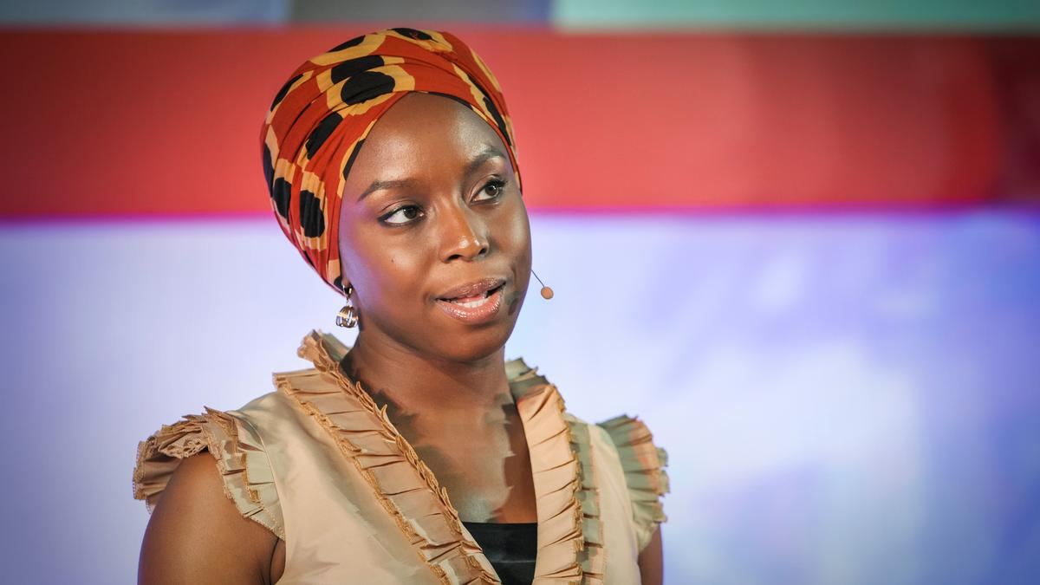
Наративи и идентичност: Упражнение
3
Как наративите влияят върху идентичността?
Помислете за примери за негативни истории във връзка с радикализацията
Как можете да използвате историите по положителен начин?
Чимаманда Адичи
Notes:
Инструкции/бележки (слайд #19)
Това е пример за упражнение, включено в обучението „Наративи и културно осъзнаване“.
След кликване върху снимката, се зарежда видеоклип [9:40 мин]:
https://www.ted.com/talks/chimamanda_ngozi_adichie_the_danger_of_a_single_story#t-547447.
Упражнение „Открийте проблема“: Участниците са инструктирани да изгледат една презентация на Чимаманда Адичи (Chimamanda Adichie) от събитие на TedTalk, след което се насърчава групова дискусия, за да се очертаят терапевтичните функции на историята. Връзката между излагането на един единствен разказ и появата на поляризация, екстремизъм, племенност, национализъм и т.н., се обсъжда както по отношение на рисковете, така и по отношение на стратегиите за справяне.
---
@Обучаващ:
Насърчете участниците да коментират какво ги е впечатлило, какво са научили от този клип. Дискутирайте как историите влияят върху идентичността.
Нека участниците да обсъдят по двойки примери за наративи, които биха могли да имат положителен или отрицателен ефект върху радикализацията.
Дискутирайте как биха могли да използвате истории по позитивен начин.
----
@Обучаващ:
По време на дискусията акцентирайте върху:
Наративната терапия се основава на идеята, че реалността е субективна, многолика и непостоянна. Ако изграждаме смисъл чрез езика в рамките на общностите и го поддържаме чрез разказването на истории, тогава начинът, по който ние оформяме историята, придобива решаващо значение за формирането на нашата идентичност и силата на саморегулирането.
„[И]зследванията в областта на наративната терапия са в сравнително начален стадий. Съществуват малко на брой проучвания за ефективността на наративната терапия, които се считат за „добри“ доказателства спрямо изследванията за резултатите от традиционните терапевтични методи“ (Wallis, Burns & Capdevila, 2011 г., стр. 488).
Освен психолозите-терапевти, учителите, наставниците, училищните съветници и други практикуващи на първа линия специалисти също биха могли да извлекат значителна полза от интегрирането на наративния терапевтичен подход в практиките си.
Наративната терапия може да помогне за: разпознаване дали дадена история става токсична за идентичността на индивида (например, наративи за пол, сексуална ориентация, увреждане, етническа принадлежност и др.); доколко е необходимо развенчаването на съществуващо табу относно това на кого е позволено да разказва дадени истории (например, интерпретиране на религиозни правила, общностни ценности и т.н.); преодоляване на конфликт между множество идентичности; преодоляване на усещане за претовареност, безсилие и др.

Slide 21
Наративи и идентичност: Упражнение
3
Открийте проблема
цел
инструкции
целева аудитория
времетраене
Notes:
Инструкции/бележки (слайд #20)
Упражнението се нарича „Открийте проблема“ (бел. който наративната терапия може да разреши).
Въпрос към участниците: Какво мислите за идеята зад това упражнение?
Целта е да се идентифицират индивидуални и колективни проблеми, разглеждани от наративната терапия.
---
Към всяко от седемте тематични обучения по проект ARMOUR се предлага ръководство за обучители, което описва целта, целевата аудитория и времетраенето на всяко от включените упражнения. Предоставени са подробни инструкции за провеждането на упражненията, както и списък с материалите, необходими за изпълнение на всяко упражнение.
Например – „Открийте проблема“:
Цел
Идентифициране на индивидуални и колективни проблеми, които наративната терапия цели да разреши
Целева аудитория
Възрастови групи – подрастващи над 16 години/възрастни
Времетраене
20-30 мин.
Описание
Обучителят инструктира участниците да изгледат презентация „Опасността от една единствена история“ на Чимаманда Адичи (Chimamanda Adichie) от събитие на TED, и, впоследствие, се групова дискусия за очертаване на терапевтичните функции на историята. Връзката между излагането на един единствен разказ и появата на поляризация, екстремизъм, племенност, национализъм и т.н. се обсъжда както по отношение на рисковете, така и по отношение на стратегиите за справяне.
Метод на обучение
Демонстрация на метода на учене чрез правене, модерирана дискусия

Slide 22
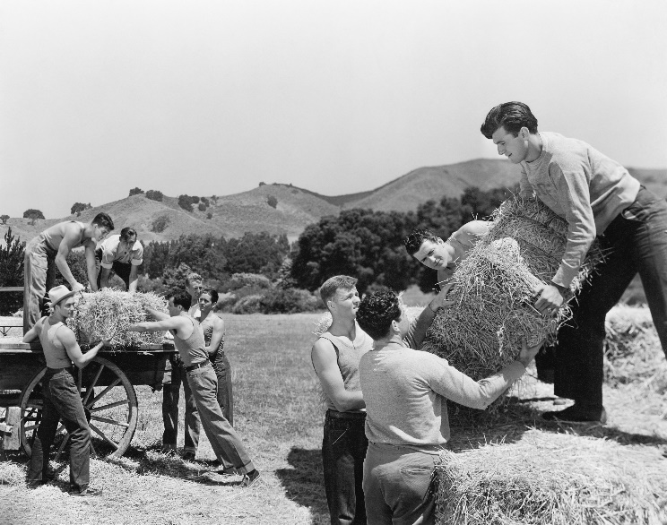
Наративи и идентичност: Упражнение
3
Наративи
да разберем света
да знаем как да се държим в него
културно-инструктивни
Източник: www.shutterstock.com
„Усилен труд и себеувереност - нашите добродетели“
Notes:
Инструкции/бележки (слайд #21)
Неутралната до положителна функция на наративите се съдържа в това, че те ни помагат да разберем света и да знаем какво да правим в определени ситуации. Така, ние печелим уважение и признателност в рамките на нашата (суб-)култура.

Slide 23
Наративи и идентичност: Упражнение
3
Наративи
да разберем света
да знаем как да се държим в него
културно-инструктивни
Наративите могат също да бъдат
привличащ фактор към радикализация
отблъскващ фактор към радикализация
Notes:
Инструкции/бележки (слайд #22)
Някои наративи овластяват или инструктират, докато други изключват, дехуманизират или предизвикват омраза. Именно те биха могли да се превърнат във фактор за радикализация – привличащ или отблъскващ.
---
@Обучаващ:
Научните изследвания, фокусирани върху факторите на привличане и отблъскване (push & pull factors), пораждащи радикализация, посочват проблемните и конфликтни идентичности сред най-често срещаните, в т.ч.: усещането за идентичност, описвано още като „търсене на значимост“ (A. W. Kruglanski, 2014 г.), „търсене на идентичност, допринасяща за чувството на принадлежност, себестойност и цел“ (Dalgaard-Nielsen, 2008 г.), личностното удовлетворение (Silverman, 2017 г.), липсата на самочувствие (Borum & Fein, 2017 г.) (Chassman, 2016 г.) (Christmann, 2012 г.) (Dawson, 2017 г.) (Lindekilde, 2016 г.) (Senzai, 2015 г.), разочарованието и обидата (Larry E. Beutler, 2007 г.), когнитивно-социалните фактори като склонност към поемане на риск и ограничени социални контакти (Taylor & Horgan, 2006 г.), самовиктимизацията (Taylor & Horgan, 2006 г.) и изместването на агресията (Moghaddam, 2005 г.); като всички те са свързани с противоречиво и дисфункционално усещане за идентичност.

Slide 24
Токсични наративи
3
Пораждат
Страх
Отхвърляне
Омраза
Източник: Фондация „ЛИБРе“
Notes:
Инструкции/бележки (слайд #23)
Токсичен наратив е този, който преди всичко предизвиква страх, отхвърляне или дори омраза, и води до противоречиви или дисфункционални разкази за самия теб или другите.
Всяка история, която обезсърчава индивида, свежда го до тесен набор от ценности и предизвиква негативна емоция, има негативен ефект.

Slide 25
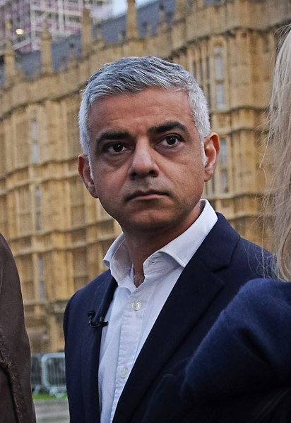
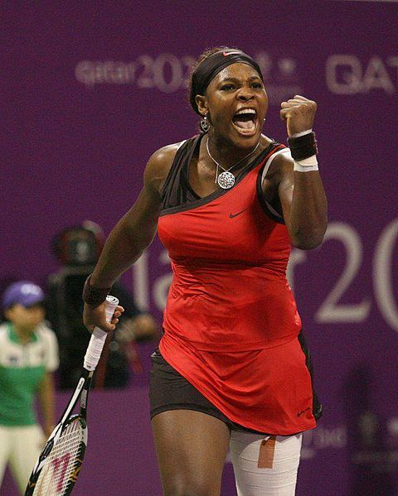
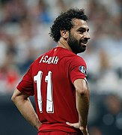
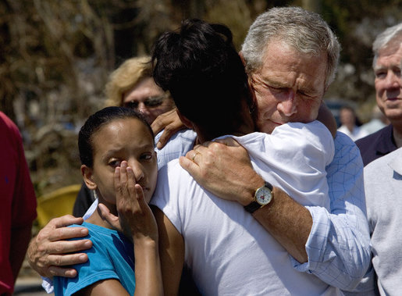
Наративи
3
Садик Кан
Снимка: Шаян Баржетех ван Ваалвийк жан Доорн, commons.wikimedia.org/
REAL MEN DON’T CRY
BRITISH
FEMALE
MUSLIM
GAY
Серена Уилямс
Снимка: Хансън К. Джоузеф, commons.wikimedia.org
Мохамед Салах
Снимка: Новинарска агенция Фарс, commons.wikimedia.org
Джордж Буш
Снимка: Белият дом, Ерик Дрейпър
Треванте Родес като говорител на Комик кон интернешънъл в Сан Диего, 2018
Снимка: Gage Skidmore via commons.wikimedia.org
Notes:
Инструкции/бележки (слайд #24)
Пример за наратив: https://medium.com/@robertocarlosgarcia/men-dont-cry-on-toxic-masculinity-6e7917c8a44e
[Преминете през слайда, за да се появят и следващите изображения.]
Изображенията са други примери за скрити (косвени) инструкции. Те дават представа и мнение за определени групи и субкултури - като пол, сексуална организация, култури.
---
@Обучаващ:
Информация за изображенията:
През 2008 г. американският войник Майкъл Монсур жертва живота си за своите другари, като скача върху граната и поема пълната сила на взрива. Тогавашният президент на САЩ, Джордж Буш се просълзява по време на церемонията по посмъртно връчване на Медал на честта на родителите на войника.
Свързани с наратива въпроси: Но не е ли и Джордж Буш мъж?
Садик Хан е британски гражданин от пакистански произход. Той е политик, адвокат и е кмет на Лондон от 2016 г. Кметът на Лондон Садик Хан се обръща към поддръжниците на движението „Великобритания, по-силна в Европа“ в западен Лондон на 30 май.
Свързани с наратива въпроси: Не може ли Садик Кан да е британец?
Серена Уилямс е американска професионална тенисистка, която е спечелила 23 титли от Големия шлем. Често й се подиграват заради мускулестата ѝ физика и защото не е достатъчно женствена. Реакцията на Серена Уилямс след победата над Бетани Матек-Сандс след мача им от третия кръг за жени на US Open 2015.
Свързани с наратива въпроси: Добре ли е една жена да бъде мускулеста?
Мохамед Салах е египетски професионален футболист, който в момента играе за Ливърпул. Той е мюсюлманин. Салах, след като отбеляза за новия си отбор Ливърпул след 20 минути игра.
Свързани с наратива въпроси: Не е ли мюсюлманин?
Актьорът Треванте Роудс играе Хирон – хомосексуален афроамериканец, израснал в суровия свят на гетото, в красив филм за идентичност, наративи и избори. Треванте Родес изиграва ролята на хомосексуален афроамериканец във филма “Лунна светлина” (2016 г.).
Свързани с наратива въпроси: Не може ли да бъде гей?

Slide 26
Обучение „Наративи и културно осъзнаване“
3
Кой
Практикуващи на първа линия
Какво
Концепция за радикализация
Упражнения и симулации
Как
Познание
Практически умения
Резултат
Разпознаване на признаци
Справяне с дисфункционални наративи
Notes:
Инструкции/бележки (слайд #25)
Обучението “Наративи и културно осъзнаване”, разработено и предложено от проект ARMOUR, има за цел да подкрепи практикуващите да помогнат на младежите да се справят с токсични наративи.
Обучението е предназначено за професионалисти на първа линия, работещи с младежи, уязвими към радикализация – учители, училищни съветници, социални работници, полицейски служители, служители по сигурността.
Обучението предоставя рамка, сценарий и подробен набор от упражнения и симулации, които могат да помогнат на участниците да разберат: ролята на наративите за формирането на идентичността; как да разпознават нефункционални или токсични наративи; как да използват наративи за прилагането на обещаващи практики на психо-образователна намеса в професионалното си ежедневие.
Обучението включва поредица от упражнения, които, ако се използват комплексно, могат да помогнат на специалистите на първа линия да използват стратегии и техники от наративната терапия за отклоняване на младите хора от негативния образ за самите тях и за другите. Предлага решения за насърчаване на позитивни и овластяващи начини за себеизразяване и себеутвърждаване у младите хора. Описаните техники са вдъхновени от работата на терапевти, използващи наративна терапия за лечение на фобии, тревожност, депресия, шизофрения и др.
---
Допълнителна информация:
Обучението предлага техники, които помагат на младите хора да реагират на негативни стимули и токсични наративи в конкретни ситуации. Предоставя инструменти, чрез които специалистите, работещи с подрастващи, да ги насърчават как да контролират поведението си чрез преоценка и различен начин на изразяване на своята идентичност и визия за собствения образ, овластяващи ги за позитивни лични избори.
Целта е да се обучат специалистите на първа линия, работещи с подрастващи и млади хора, уязвими към радикализация, да отговарят на нуждите им по неразрушителен начин и да изградят устойчивостта им към конфликти, като същевременно да развиват у тях чувство за лична значимост.
---
По-подробна информация може да бъде намерена в ръководството за обучители към тематичното обучение. Настоящото обучение за обучители разгледа само примерни упражнения към обучението.

Slide 27
Наративи и идентичност: Упражнениe
3
Какво Ви направи впечатление?
Разделете се на групи
по 3, 4 или 5 човека
Помислете върху значението
Изберете форма
Споделете Вашата история с групата
„Кой съм аз?“
Notes:
Инструкции/бележки (слайд #26)
Това е пример за упражнение, обхванато от обучението “Наративи и културно осъзнаване“.
Участниците се разделят на групи от 3, 4 или 5 човека.
Позволява се на участниците да изберат дали да използват формата за възраст 12-16 години или тази за 16+ години.
Участниците отговарят на въпроса „Кой съм аз?“ като използват формата, която са предпочели. Има и форма и за по-малки деца, при необходимост.
Следва групова дискусия: участниците размишляват върху стойността на личната история, нейния положителен/отрицателен тон, как е направен подбора на включените в историята събития и какви културни филтри са приложени.
Завършва се с 2-минутна обща заключителна дискусия относно това какво е направило впечатление на участниците в упражнението (обучаващият изписва възможните отговори на флипчарт).

Slide 28
Наративи и идентичност: Упражнение
3
Кой съм аз?
цел
инструкции
целева аудитория
времетраене
Notes:
Инструкции/бележки (слайд #27)
Упражнение „Кой съм аз?“ е част от обучението „Наративи и културно осъзнаване“.
---
@Обучаващ:
Въпрос към участниците: Какво мислите за идеята зад това упражнение?
Целта е да се позволи на участниците да преживеят собствения си наратив и влиянията, които са го оформили; също така да се добие предварителна представа за убежденията и знанията на участниците за наративите от гледна точка на социалните науки.
---
Към всяко от седемте тематични обучения по проект ARMOUR се предлага ръководство за обучители, което описва целта, целевата аудитория и времетраенето на всяко от включените упражнения. Предоставени са подробни инструкции за провеждането на упражненията, както и списък с материалите, необходими за изпълнение на всяко упражнение.
Например - „Какво знаем за наративите?“ (във вариант „Кой съм аз?“):
Цел
Да позволи на участниците да преживеят собствения си наратив и влиянията, които са го оформили.
Целева аудитория
Възрастови групи – без ограничение (при адаптиране на използвания език към нивото на разбиране на аудиторията).
Към упражнението са предложени 3 различни версии на помощни материали, по които да работят участниците: за начинаещи (препоръчително за деца на възраст между 6 и 12 години), за средно напреднали (препоръчително за подрастващи на възраст от 12 до 16 години) и за напреднали (препоръчително за подрастващи на възраст над 16 години и за възрастни).
Времетраене
45 мин.
Описание
Участниците се разделят на групи от 3, 4 или 5 човека.
Позволява се на участниците да изберат дали да използват формата за възраст 12-16 години или тази за 16+ години.
Участниците отговарят на въпроса „Кой съм аз?“ като използват формата, която са предпочели.
Следва групова дискусия: участниците размишляват върху стойността на личната история, нейния положителен/отрицателен тон, как е направен подбора на включените в историята събития и какви културни филтри са приложени.
Завършва се с 2-минутна обща заключителна дискусия относно това какво е направило впечатление на участниците в упражнението (обучаващият изписва възможните отговори на флипчарт).
Метод на обучение
Демонстрация на метода на учене чрез правене, модерирана дискусия.

Slide 29
Дебат и симулация
4
Познание
Критично мислене
Устойчивост
Умения
Комуникация
Ценности
Сътрудничество и емпатия
Нагласи
(Себе)отражение
Notes:
Инструкции/бележки (слайд #28)
Следващото обучение е посветено на способността за участие в дискусия или дебат по конструктивен начин. Познанията, уменията, ценностите и нагласите, включени в обучението, имат за цел да улеснят изграждането на устойчивост към екстремистки идеологии и насилствено поведение чрез затвърждаване на критичното мислене, комуникацията, сътрудничеството, емпатията и (само)анализа.
Това обучение няма да окаже влияние, ако се проведе еднократно; трябва да се провежда регулярно.
---
Допълнителна информация:
Обучението по симулация и дебат служи за натрупване на познания и развиване на умения посредством когнитивно-поведенческия модел на обучение и модела на учене чрез правене. То е и форма на психо-образователна интервенция, при която модераторът на дебата изпълнява ролята на коуч, готов да предложи възпроизведими стратегии за позитивно себеизразяване и целево-ориентирана комуникация, като същевременно насърчава толерантността и оценяването на насрещните мнения с отворено съзнание.
Симулационният дебат, като психо-образователен метод за интервенция, има потенциал да повиши устойчивостта към факторите на привличане и отблъскване на радикализация, като: чувство за идентичност („търсене на значимост“), „търсене на идентичност, допринасяща за чувството на принадлежност, себестойност и цел“, личностно удовлетворение, липса на самочувствие, разочарование и обида, когнитивно-социални фактори като склонност към поемане на риск и ограничени социални контакти, самовиктимизация и изместването на агресията; като всички те са свързани с противоречиво и дисфункционално усещане за идентичност.
Въпреки че дебатът и симулационните игри са широко използвани в академичните среди, включително като инструменти за обучение, обучението се различава от стандартното обучение за водене на дебати по това, че в нея не се цели да се предоставят на участниците необходимите знания и умения за участие в дебат, а по-скоро да им се осигури разбиране за целта, структурата и контекста, в който дебатът може да бъде използван, както и методологичните ограничения и елементите, подлежащи на свободна интерпретация.

Slide 30
Обучение „Дебат и симулация“
4
Кой
Практикуващи на първа линия
Какво
Концепция за радикализация
Упражнения и симулации
Как
Познание
Практически умения
Резултат
Разпознаване на признаци
Умения за водене на дебат
Notes:
Инструкции/бележки (слайд #29)
Обучението “Дебат и симулация”, разработено и предложено от проект ARMOUR, има за цел да подкрепи практикуващите на първа линия да помогнат на младежите да развият уменията си за участие в дебат.
По-подробна информация може да бъде намерена в ръководството за обучители към тематичното обучение. Настоящото обучение за обучители разгледа само примерни упражнения към обучението.

Slide 31
Средно положение
4
„Черно-бяло мислене е, когато вярвате, че вашата история е единствената истина“
Babah Trawally
Beyond black and white thinking
Notes:
Инструкции/бележки (слайд #30)
Една от основните цели на упражнението е участниците да осъзнаят, че крайните (“черни” и “бели”) мнения не са единствените и че не е нужно да „избират страна“, когато могат да имат нюансирано („сиво“) мнение. “Dare to be grey“ (“Посмей да бъдеш сив”) е проект, който има за цел да се противопостави на онлайн и офлайн поляризацията, като засили мненията в „сивата среда“. Ръководители на кампании, анализатори на данни и социални работници се обединяват в борбата с поляризацията и процесите на радикализация, които произтичат от нея.
---
Кликнете на изображението (#Посмей да бъдеш сив) за зареждане на видеоматериал.
https://projectgrey.eu/
https://youtu.be/WPChHeKaurQ
---
Забележка: Този слайд може да е подходящ и по темата за критично мислене.

Slide 32
Дебат и симулация: Упражнение
4
Да убиваш е винаги грешно
Твърдението е винаги истина
Кога то е невярно?
Споделете един пример
Последният с нов пример печели
OPTION
Notes:
Инструкции/бележки (слайд #31)
Това е пример за упражнение, включено в обучението “Дебат и симулация”.
Препоръчва се първо да се изпълни упражнението, за да се види как протича то, и след това да се обсъдят неговите цели.
---
@Обучаващ:
Упражнение отнема около 40 минути (в зависимост от броя твърдения на участниците).
Стъпка 1: Информирайте участниците, че ще чуят твърдения, които винаги са верни.
Стъпка 2: Тяхната задача е да се сетят за колкото се може повече случаи/ситуации, при които въпросното твърдение е невярно и да направят свои собствени списъци с изключения за всяко от твърденията.
Стъпка 3: Преминете през групата, като молите всеки участник да даде по един пример кога твърдението е невярно. Ако участникът даде пример, който вече е бил споменат, то той/тя има една минута да се сети за друг.
Стъпка 4: Ако участникът не успее да измисли нов пример, той/тя отпада от играта. Обучаващият продължава да пита всеки участник на свой ред, докато остане само един участник с останали в списъка му/ѝ примери.
Стъпка 5: В края на упражнението трябва да се отделят 15-20 минути за групова дискусия относно изразените идеи и до какви последици водят те.
---
Пример за твърдение: „Да убиваш е грешно“. Могат да се използват и други твърдения.

Slide 33
Дебат и симулация: Упражнение
4
„Вярно“ или „грешно“?
цел
инструкции
целева аудитория
времетраене
Notes:
Инструкции/бележки (слайд #32)
Упражнението се казва „Вярно“ или „грешно“?
Въпрос към участниците: Какво мислите за идеята зад това упражнение?
---
Към всяко от седемте тематични обучения по проект ARMOUR се предлага ръководство за обучители, което описва целта, целевата аудитория и времетраенето на всяко от включените упражнения. Предоставени са подробни инструкции за провеждането на упражненията, както и списък с материалите, необходими за изпълнение на всяко упражнение.
Например - „Вярно“ или „грешно“?
Цел
Подобряване на уменията за креативно мислене
Подобряване на уменията за опровергаване
Подобряване на уменията за бързо мислене
Подобряване на паметта
Подобряване на изказа и обогатяване на речника на участниците
Подобряване на уменията за слушане
Насърчаване оценяването на другите участници
Целева аудитория
Възрастови групи – подрастващи/възрастни
Времетраене
15-45 мин. (в зависимост от броя твърдения и размера на групата)
Описание
Стъпка 1: Информирайте участниците, че ще чуят твърдения, които винаги са верни.
Стъпка 2: Тяхната задача е да се сетят за колкото се може повече случаи/ситуации, при които въпросното твърдение е невярно и да направят свои собствени списъци с изключения за всяко от твърденията.
Стъпка 3: Преминете през групата, като молите всеки участник да даде по един пример кога твърдението е невярно. Ако участникът даде пример, който вече е бил споменат, то той/тя има една минута да се сети за друг.
Стъпка 4: Ако участникът не успее да измисли нов пример, той/тя отпада от играта. Обучаващият продължава да пита всеки участник на свой ред, докато остане само един участник с останали в списъка му/ѝ примери.
Стъпка 5: В края на упражнението трябва да се отделят 15-20 минути за групова дискусия относно изразените идеи и до какви последици водят те.
Метод на обучение
Разширена практика, модерирана дискусия, самонаставление (вътрешна реч на участника)

Slide 34
Обратна връзка
5
Упражнения
Как знам, че съм ядосан?
Колело на емоциите
Съставете план!
Открийте проблема (Chimamanda Adichie)
Кой съм аз?
Вярно или грешно?
Обратна
FEED
връзка
Notes:
Инструкции/бележки (слайд #33)
В Ден #2 от Обучението за обучители, бяха разгледани теми за управление на гнева, наративи и идентичност и дебат и симулация.
---
@Обучаващ:
Раздайте формата за обратна връзка за Ден #2 [ако Обучението за обучители се провежда онлайн – изпратете по имейл]. Обяснете, че участниците могат да използват номера на упражнението, както е показано на PPT слайда, за да добавят коментари по конкретното упражнение.
---
Дискутирайте с участниците:
Помогнаха ли ви упражненията да се справите с концепциите?
Биха ли ви били полезни при работа с подрастващи?
Кои от тях можете да използвате в работата си (или в личния си живот)?
---
@Обучаващ: Обърнете внимание, че в рамките на следващото занятие ще се разгледат темите за разрешаването на конфликти и пропорционалния отговор на държавата като допринасящи за радикализацията фактори.

Slide 35
Въпрос за следващата сесия
6
Наблюдавайте дали ще се сблъскате със ситуации, при които можете да приложите на практика наученото до момента.
Notes:
Инструкции/бележки (слайд #34)
Обучаващият насочва участниците да помислят - за следващото занятие - дали се сблъскват със ситуации, при които могат да приложат на практика наученото до момента.

Slide 36
Заключение
6
What was most interesting to you today?
Какво беше най-интересно за Вас днес?
Източник: Фондация „ЛИБРе“
Notes:
Инструкции/бележки (слайд #35)
@Обучаващ:
Обърнете се към всички участници и съберете мнения за най-интересните за тях акценти от деня. Целта е от една страна да завършите деня позитивно, а от друга - да акцентирате върху най-важните моменти.

Slide 37
Благодаря за вниманието!

